Slide 1

UBND QUẬN DƯƠNG KINH
TRƯỜNG TH ĐA PHÚC
Chào mừng thầy cô về dự giờ
lớp 4^{B}
Môn : Toán
Bài 13: Làm tròn số đến hàng trăm nghìn
Môn: Toán - Lớp 4
Bài 42: Tính chất phân phối của phép nhân đối với phép cộng (Tiết 2)
Giáo viên: Lê Thị Quyên
Giáo viên thực hiện: Phạm Thị Thu Hương

Slide 2






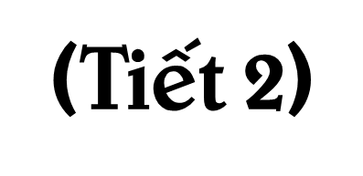



Slide 3





Slide 4


Các em hãy trả lời đúng các câu hỏi để nhận được phần quà là những ly trà sữa thơm ngon, béo ngậy nhé!

Slide 5


1. Khi nhân một số với một tổng ta làm thế nào?
Khi nhân một số với một tổng ta có thể nhân số đó với từng số hạng của tổng rồi cộng các kết quả với nhau.
a x (b + c) = a x b + a x c

Slide 6
2. Khi nhân một tổng với một số ta làm thế nào?
Khi nhân một tổng với một số, ta có thể nhân từng số hạng của tổng với số đó rồi cộng các kết quả với nhau.
(a + b) x c = a x c + b x c

Slide 7
3. Tính 4 x (6 + 7) = ?
4 x (6 + 7) = 4 x 13 =52

Slide 8
4. Tính (7+ 8) x 6
(7 + 8) x 6 = 15 x 6 = 90

Slide 9


Slide 10

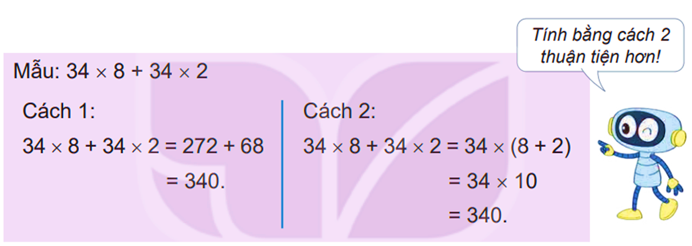
Tính bằng hai cách (theo mẫu)
a) 61 x 4 + 61 x 5
b) 135 x 6 + 135 x 2

Slide 11
a) 61 x 4 + 61 x 5
61 x 4 + 61 x 5 = 244 + 305
= 549
61 x 4 + 61 x 5 = 61 x (4 + 5)
= 61 x 9
= 549

Slide 12
b) 135 x 6 + 135 x 2
135 x 6 + 135 x 2 = 810 + 270
= 1 080
135 x 6 + 135 x 2 = 135 x (6 + 2)
= 1 080

Slide 13

Tính bằng cách thuận tiện.
a) 67 x 3 + 67 x 7
b) 45 x 6 + 45 x 4
c) 27 x 6 + 73 x 6
= 67 x (3 + 7)
= 67 x 10 = 670
= 45 x (6 + 4)
= 45 x 10 = 450
= 6 x (27 + 73)
= 6 x 100 = 600

Slide 14

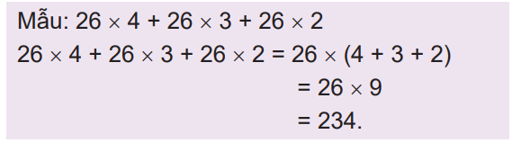
Tính theo mẫu
321 x 3 + 321 x 5 + 321 x 2
= 321 x (3 + 5 + 2)
= 321 x 10
= 3 210

Slide 15

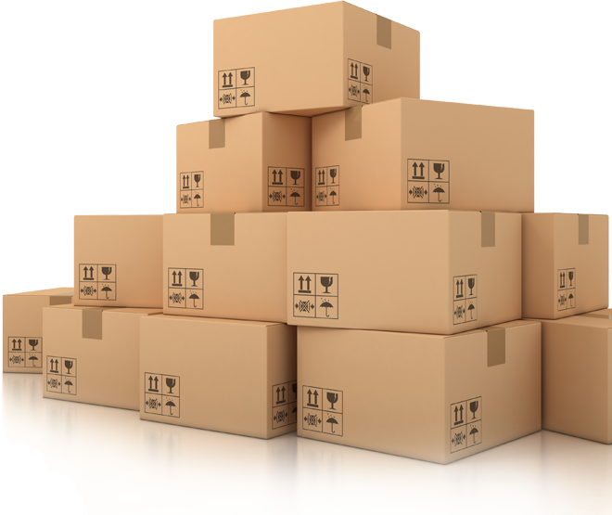
Người ta chuyển hàng để giúp đỡ đồng bào vùng bị lũ lụt. Đợt một chuyển được 3 chuyến, mỗi chuyến có 44 thùng hàng. Đợt hai chuyển được 3 chuyến, mỗi chuyến có 56 thùng hàng. Hỏi cả hai đợt đã chuyển được bao nhiêu thùng hàng?
Tóm tắt:
Đợt 1: 3 chuyến
Mỗi chuyến: 44 thùng hàng
Đợt 2: 3 chuyến
Mỗi chuyến: 56 thùng hàng
Cả hai đợt: ….thùng hàng?

Slide 16
Cách 1:
Đợt một chuyển được số hàng là :
44 x 3 = 132 (thùng)
Đợt một chuyển được số hàng là:
56 x 3 = 168 (thùng)
Cả hai đợt chuyển được số hàng là: 132 +168 = 300 (thùng)
Đáp số : 300 thùng hàng
Cách 2:
Mỗi chuyến hai đợt chuyển được số thùng hàng là:
44 + 56 = 100 (thùng)
Ba chuyến hai đợt chuyển được số thùng hàng là
100 x 3= 300 (thùng)
Đáp số : 300 thùng hàng

Slide 17



Hoàn thành các bài tập
Chuẩn bị bài sau

